Slide 1

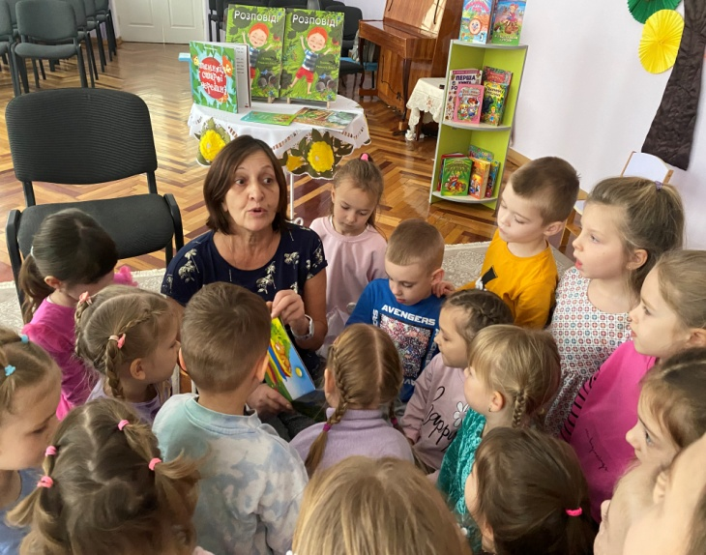
вихователь-методист
КЗ «ДНЗ № 73 ВМР» Олена Колосова
СЕМІНАР- ПРАКТИКУМ
«КНИЖКОВИЙ КАЛЕЙДОСКОП»

Slide 2
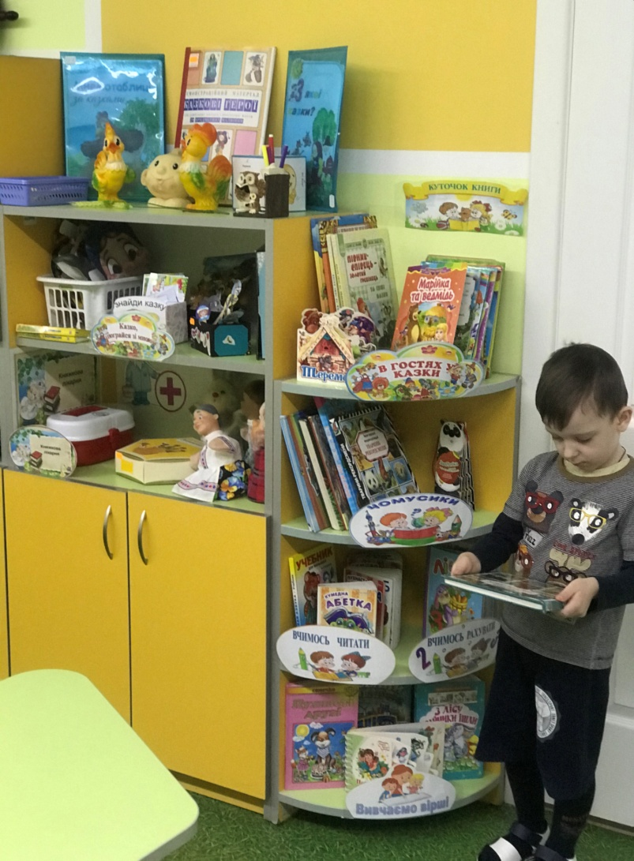
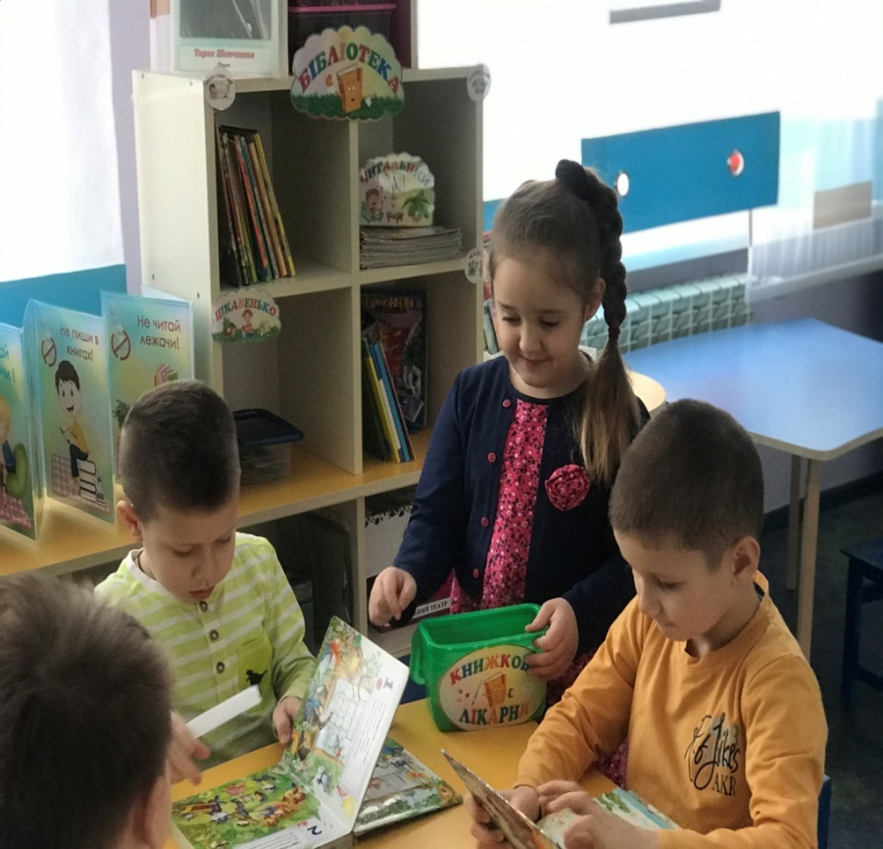
Чому стрімко змінюється популярність книжки ?

Slide 3
Дослідження Forbes.
У 2020-му лише друковані книги читали 39% респондентів, у 2023-му ця частка становить 21%.У 2023 році 62% опитаних сказали, що не придбали жодної книги. 22% респондентів обрали варіант «1–4 книги», 12% – «5–12 книг».
Електронні книги купували 3% респондентів, аудіокнижки – 0,5% респондентів. Основна причина, чому люди не купують паперових книг – відсутність потреби. Так відповіли 42% опитаних. З них 26% мають що читати без нових книжок, у 12% потреба не виникає, бо у родині ніхто не читає, у 7% немає бажання читати. Друга причина – брак грошей. 28% респондентів не мають коштів на книги, вважають їх дорогими або переймаються, що куплять книгу, яка їм не сподобається.
Для 22% причиною не купувати паперові книги є вибір електронних чи аудіокниг або пошук інформації в інтернеті.

Slide 4
Книжковий осередок за критеріями оцінювання методики ECERS-3.
Книжки стосують щоденної діяльності дітей , або теми яку опрацьовують діти, - як мінімум п’ять книг до теми тижня.
Осередок має чітко визначене місце, де діти можуть переглядати, слухати, читати книжки
Доступ до книг є вільним, полиці розміщені відповідно зросту дітей
Книжки розміщені вперед обкладинками , а не корінцями
Книжки в гарному стані. Кількість книжок відповідає формулі 20 книжок на 10 дітей
Різноманітність тематики.

Slide 5
Вправа «Нова книга».
Прорекламувати книжку:
дітям своєї групи, щоб вони захотіли її прочитати;
батькам, щоб після зустрічі перше, що вони зробили б, - купили цю книжку;
адміністрації закладу, щоб дали кошти на придбання

Slide 6




МЕТА (ПІСЛЯ ЗАНЯТТЯ ДІТИ ЗМОЖУТЬ)
ДЛЯ ЗАНЯТТЯ ДІТЯМ ЗНАДОБЛЯТЬСЯ
ХІД ЗАНЯТТЯТА НАЗВА

Slide 7
АНКЕТА ДЛЯ САМОАНАЛІЗУ ПЛАНУВАННЯ ОСВІТНЬОЇ РОБОТИ З ДОШКІЛЬНИКАМИ
Чи вивчаєте і використовуєте професійну літературу під час планування освітнього процесу?
завжди;
переважно так;
переважно ні;
інколи;
ні;
Які джерела використовуєте при розробленні календарно-тематичного планування? Можна обрати кілька варіантів відповідей.
зразки, що пропонують фахові видання;
розробки з інтернет-сайтів і блогів, які стосуються планування освітнього процесу;
рекомендації МОН;
досвід запозичений у колег;
спільні розробки з колегами;
власний досвід;
інше.

Slide 8
У будь-якій справі результату не буде, якщо не вкласти в неї ресурс свого часу, здібностей і старань.
Давайте собі обіцянки, пускайте у своє життя позитивні зміни - у вас все неодмінно вийде!
Дякую за увагу!

